Slide 1

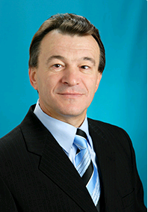
Штрихи до портрета вченого
Небава
Микола Іванович
К. е. н., професор кафедри ЕПВМ, декан Факультету менеджменту
та інформаційної безпеки ВНТУ
(До 60-річного Ювілею від дня народження)

Slide 2


Науково-технічна бібліотека
вітає талановитого керівника, організатора, науковця і педагога,
к. е. н., професора кафедри ЕПВМ, декана факультету менеджменту
та інформаційної безпеки ВНТУ
Миколу Івановича Небаву
з 60-річним ЮВІЛЕЄМ!

Slide 3

Небава Микола Іванович народився 13 травня 1958 року в селі Левківці Тульчинського району.
Після закінчення економічного факультету Київського державного університету ім. Т. Г. Шевченка в 1983 р. працює у Вінницькому національному технічному університеті . Займав посади асистента, доцента та професора кафедри економіки підприємства і виробничого менеджменту.
В 1990 р., закінчивши очну аспірантуру КНУ ім. Тараса Шевченка, захистив кандидатську дисертацію.
З 2002 р. працює директором Інституту менеджменту Вінницького національного технічного університету, а з 2009 р. також очолює кафедру економіки підприємства і виробничого менеджменту.
У 2005 р. пройшов підвищення кваліфікації в Академії педагогічних наук України (Центральний інститут післядипломної педагогічної освіти).
З 2015 р. і по сьогодні – декан факультету менеджменту та інформаційної безпеки.

Slide 4
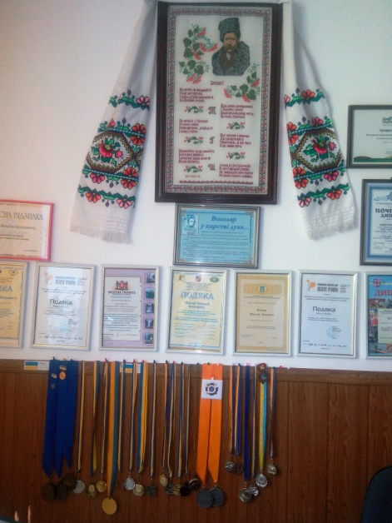
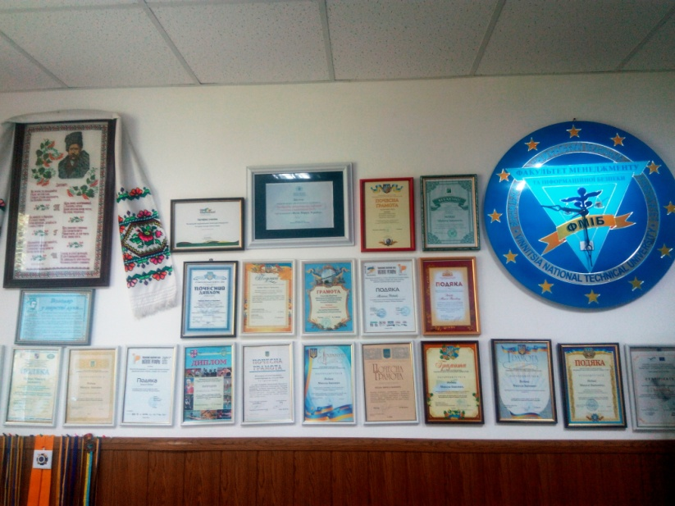
Звання та нагороди

Slide 5
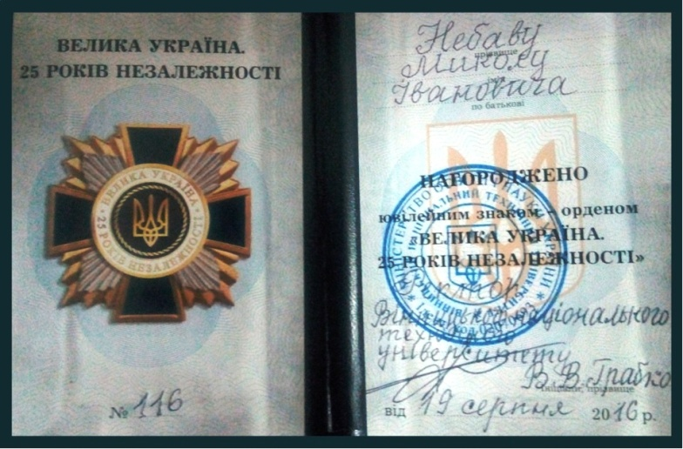
За успіхи у підготовці висококваліфікованих спеціалістів для міста та області, впровадження сучасних методів навчання колектив Факультету та його керівництво неодноразово нагороджувались грамотами та подяками Вінницької обласної Ради та облдержадміністрації (березень 2005 р.), Вінницького
міського голови (березень 2007 р.), управління освіти і науки Вінницької ОДА (2005-2012 рр.).
Також Небава Микола Іванович нагороджений ювілейним знаком-орденом «Велика Україна. 25 років незалежності» та представлений в 2018 р. до нагородження нагрудним знаком «За освітні та наукові досягнення».

Slide 6
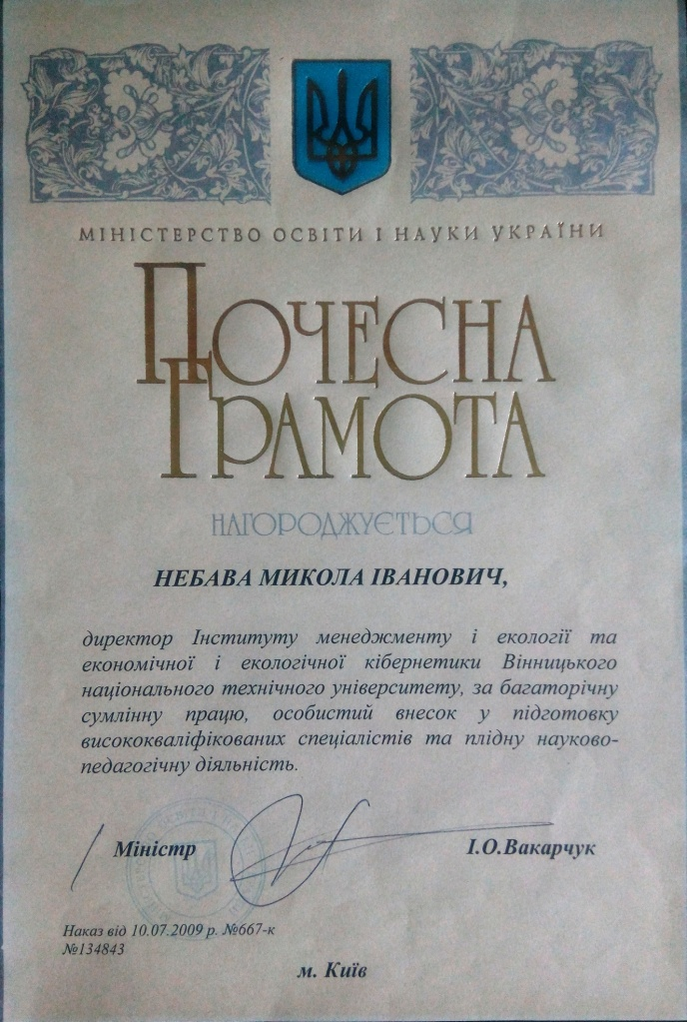
2009 році М. І. Небава нагороджений
Почесною грамотою Міністерства освіти і науки України за багаторічну сумлінну працю, особистий внесок у підготовку висококваліфікованих спеціалістів
та плідну науково-педагогічну діяльність.

Slide 7
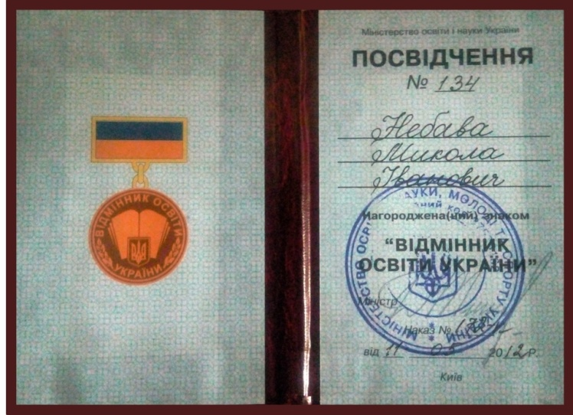
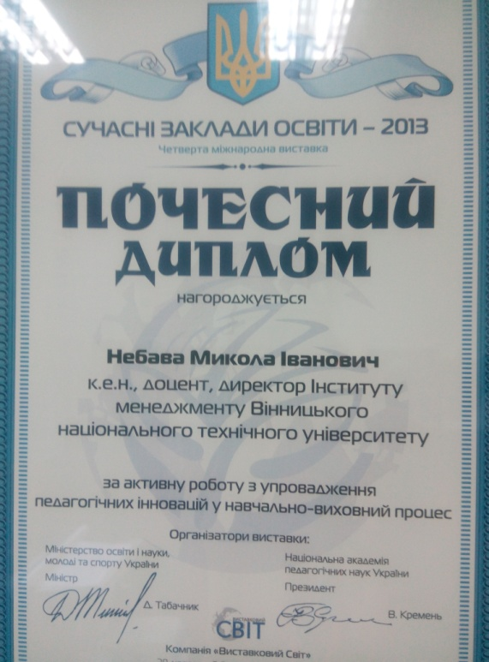
Микола Іванович нагороджений
в 2012 році знаком
«Відмінник освіти України»
та в березні 2013 року нагороджений
Почесним дипломом за активну роботу з упровадження
педагогічних інновацій у
навчально-виховний процес,
за підписом Президента
НАПН України
та Міністра ОНМСУ.

Slide 8
Декан факультету менеджменту
та інформаційної безпеки
професор М. І. Небава
є головою Обласного осередку громадської організації «Всеукраїнська асоціація політичної економії» та членом Всеукраїнської асоціації економістів-міжнародників.

Slide 9
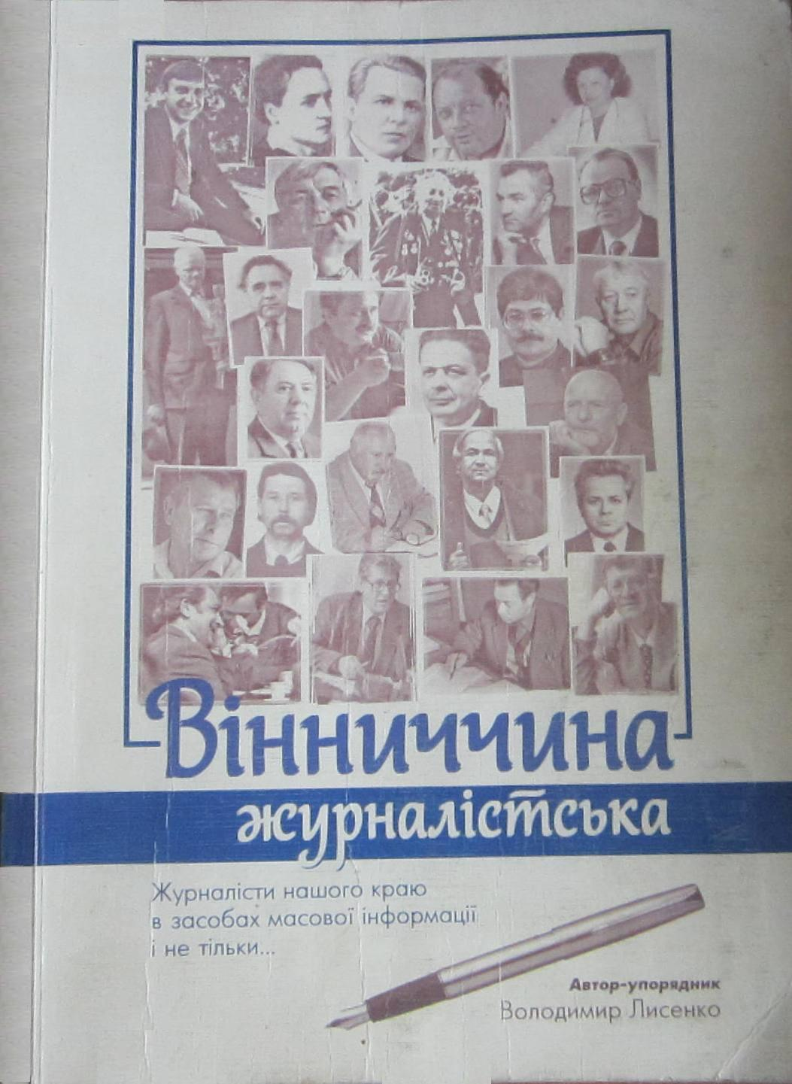
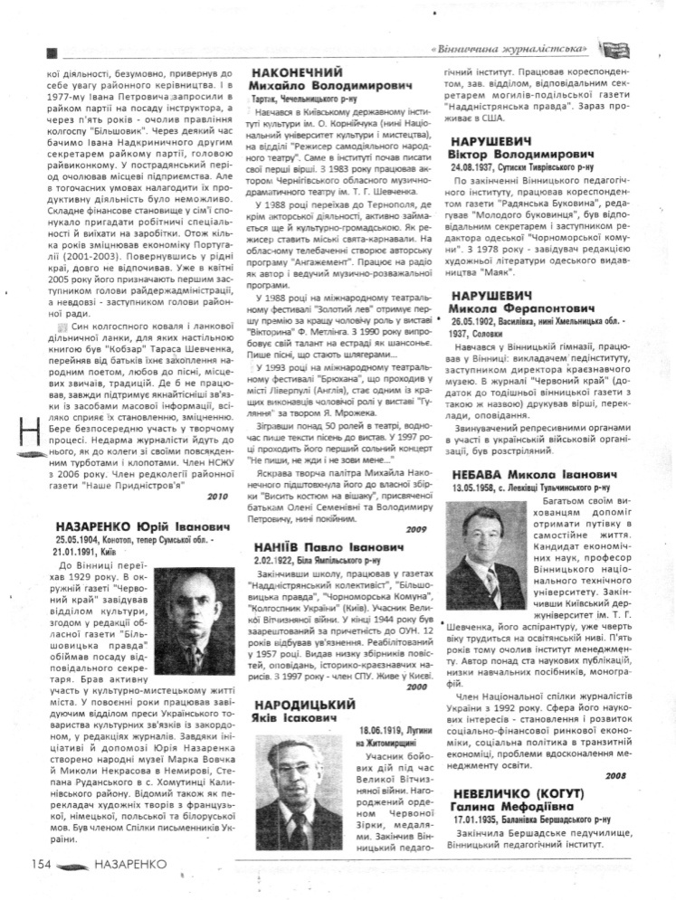
Микола Іванович є членом Національної спілки журналістів України з 1992 року. Його ім’я
внесено в книгу «Вінниччина журналістська»
з нагоди 50-річчя утворення НСЖУ

Slide 10
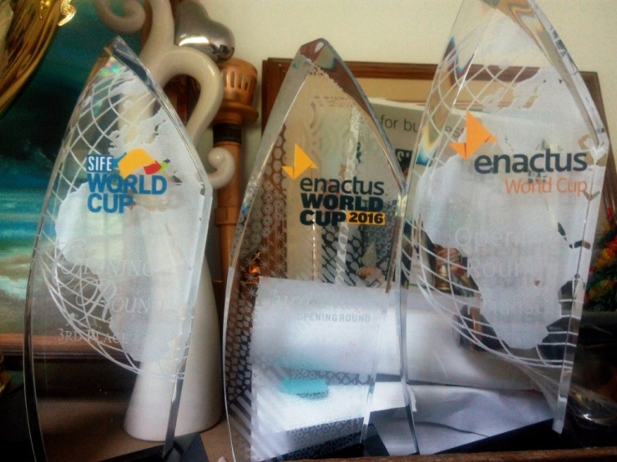
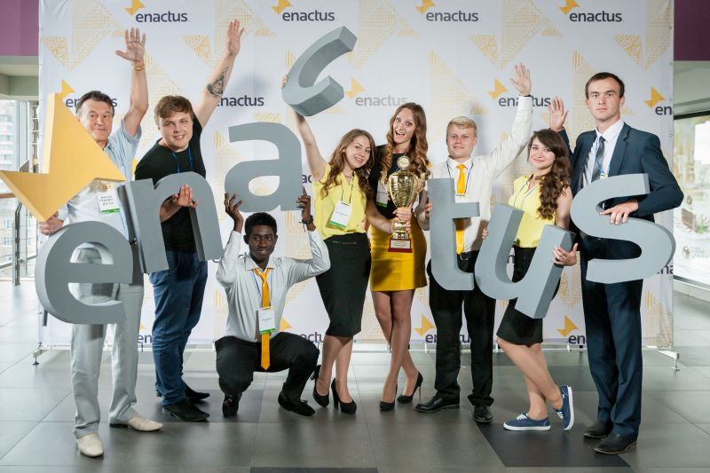
Микола Іванович є засновником і незмінним наставником та науковим керівником студентської команди ВНТУ «Enactus-ВНТУ», яка тричі поспіль ставала переможцем національних змагань серед студентських команд українських вишів
та представляла Україну на Всесвітніх студентських змаганнях в Малазії в
м. Куала-Лумпур (2011р.), в США
м. Вашингтон (2012р.), у Мексиці
м. Канкун (2013 р.), у 2016 році вчетверте стала національним чемпіоном та представляла Україну в Канаді
м. Торонто. У 2017 році студентська команда «Enactus-ВНТУ» стала
віце-чемпіоном України.

Slide 11
Небава М. І. є автором понад
200 навчальних, наукових та навчально-методичних праць,
серед яких 25 навчальних посібників,
з яких два одноосібних з грифом МОНУ,
два електронних навчальних посібники
та два дистанційних курси.
За результатами конкурсу на кращу навчальну літературу ВНТУ в 2007 році його навчальний посібник «Теорія макроекономіки»
з грифом МОНУ посів 1-ше місце.

Slide 12
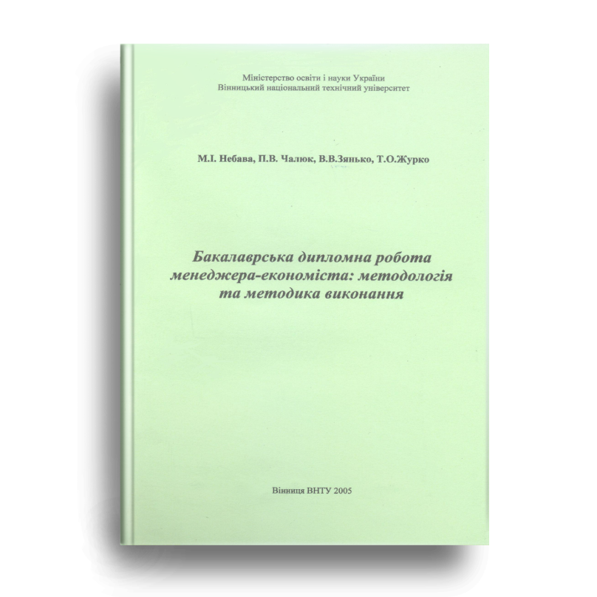

Навчальні посібники
Бакалаврська дипломна робота менеджера-економіста : Методологія та методика виконання : навчальний посібник / М. І. Небава, П. В. Чалюк, В. В. Зянько, Т. О. Журко ; МОН України;. – Вінниця : ВНТУ, 2005. – 101 с. – [Доступно в локальній мережі НТБ ВНТУ]: http://lib.vntu.lan/documents/000294.pdf
Навчальний посібник є алгоритмом використання навчально-методичних порад з організації та використання бакалаврської дипломної роботи. Розкривається зміст та структура бакалаврської дипломної роботи, порядок її виконання та організація захисту.
Вступ до фаху. Менеджер і команда : теоретичні та практичні аспекти : навчальний посібник / С. М. Кізян, М. І. Небава, О. О. Адлер. – Київ : Слово, 2014. – 168 с.
У посібнику розкриваються теоретичні та практичні аспекти менеджменту низового рівня управління. Визначено алгоритм ефективної роботи менеджера зі сформованою командою. Проаналізовано стиль керівництва менеджера та його поводження через призму практичної реалізації функцій менеджера.

Slide 13
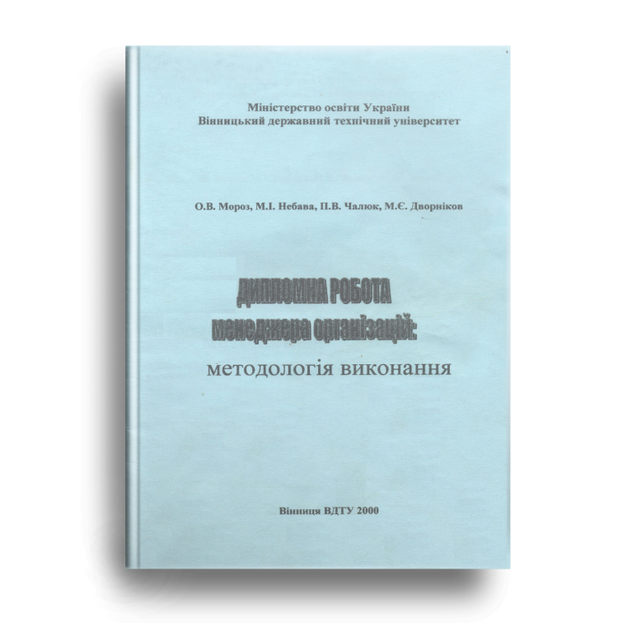
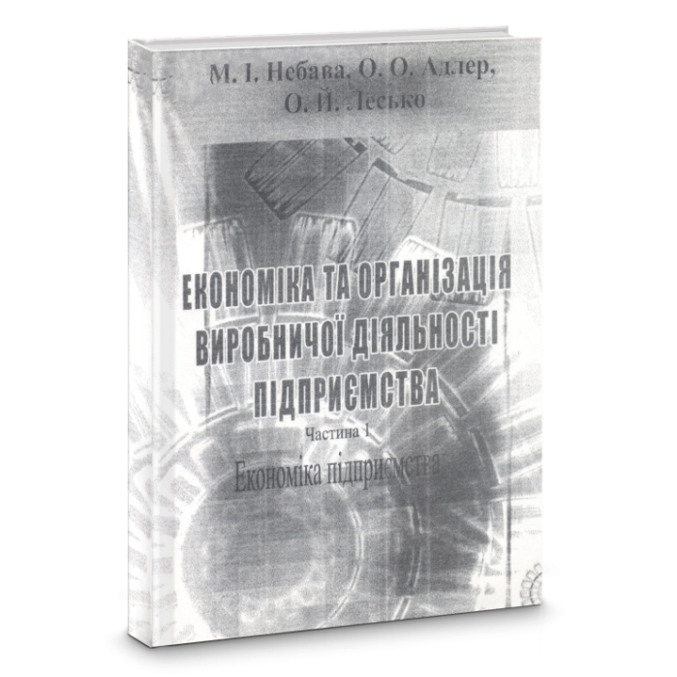
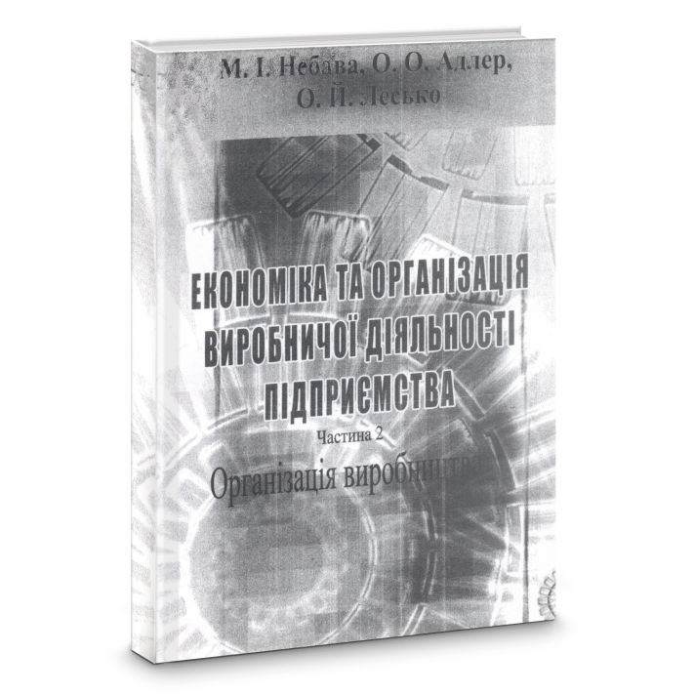
Дипломна робота менеджера організації : методологія виконання : навчальний посібник / М. Є. Дворніков, О. В. Мороз,
М. І. Небава, П. В. Чалюк – Вінниця : ВДТУ, 2000. – 55 с.
Навчальний посібник являє собою алгоритм навчально-методичних порад по організації та виконанню дипломної роботи. Розкривається зміст та структура дипломної роботи, порядок її виконання. Наводиться базова тематика дипломних робіт, оформлення та критерії оцінки виконання та захисту дипломної роботи.
Економіка та організація виробничої діяльності підприємства : навчальний посібник. Ч. 1 : Економіка підприємства / М. І. Небава, О. О. Адлер, О. Й. Лесько ; ВНТУ. – Вінниця : ВНТУ, 2011. – 117 с.
[Доступно в локальній мережі НТБ ВНТУ]: http://lib.vntu.lan/documents/000794.pdf
Економіка та організація виробничої діяльності підприємства : навчальний посібник. Ч. 2 : Організація виробництва / М. І. Небава, О. О. Адлер, О. Й. Лесько ; ВНТУ. – Вінниця : ВНТУ, 2011. – 131 с. [Доступно в локальній мережі НТБ ВНТУ] : http://lib.vntu.lan/documents/000815.pdf
В 1 частині навчального посібника висвітлено теоретичні основи економіки та підприємства. У 2 частині розкриваються теоретичні основи організації виробничої діяльності підприємства.

Slide 14
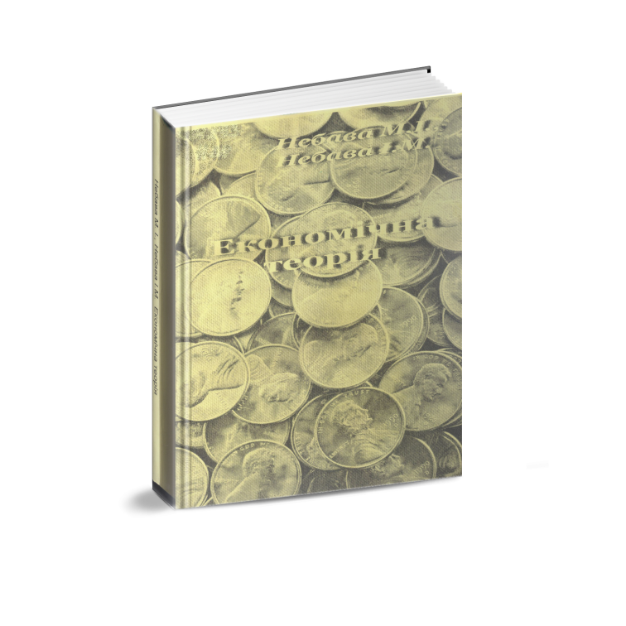
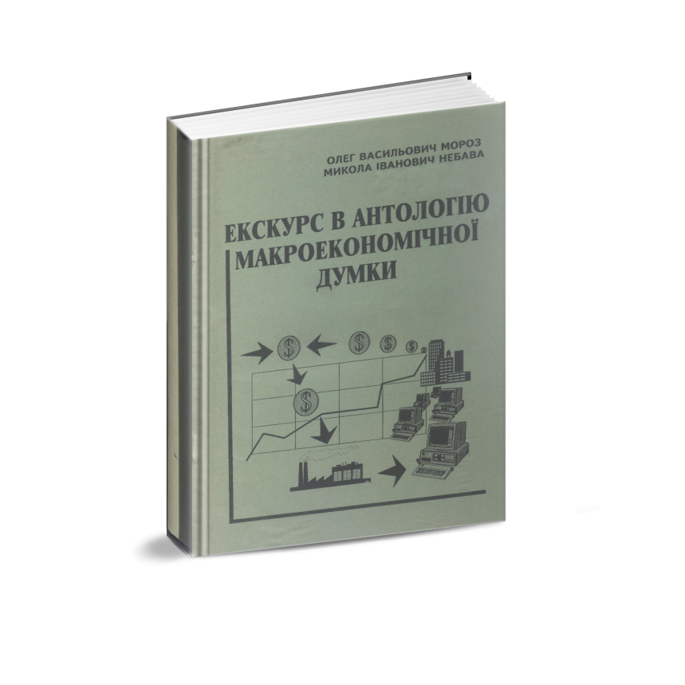
Економічна теорія : (в питаннях і відповідях) : навчальний посібник / М. І. Небава, І. М. Небава ; ВНТУ. – Вінниця : ВНТУ, 2008. – 230 с. [Доступно в локальній мережі НТБ ВНТУ]: http://lib.vntu.lan/documents/000516.pdf
В посібнику подано стислі відповіді на основні питання навчальної дисципліни “Основи економічної теорії” з метою напрацювання навичок студентами інженерних спеціальностей при формуванні відповідей на поставлені питання відповідно до програми вивчення дисципліни.
Екскурс в антологію макроекономічної думки : навчальний посібник / О. В. Мороз, М. І. Небава ; МО і науки України. – Вінниця : ВДТУ, 2000. – 170 с.
В посібнику викладаються позиції і погляди видатних представників макроекономічної науки – від В. Петті і А. Сміта і до Р. Лукаса. Розкриваються сутність і логіка макроекономічних доктрин минулого і сучасного. Показані умови виникнення макроекономічних поглядів та внесок визнаних корифеїв в розвиток макроекономічної науки, наводиться зв’язок економічних концепцій з економічною політикою.

Slide 15
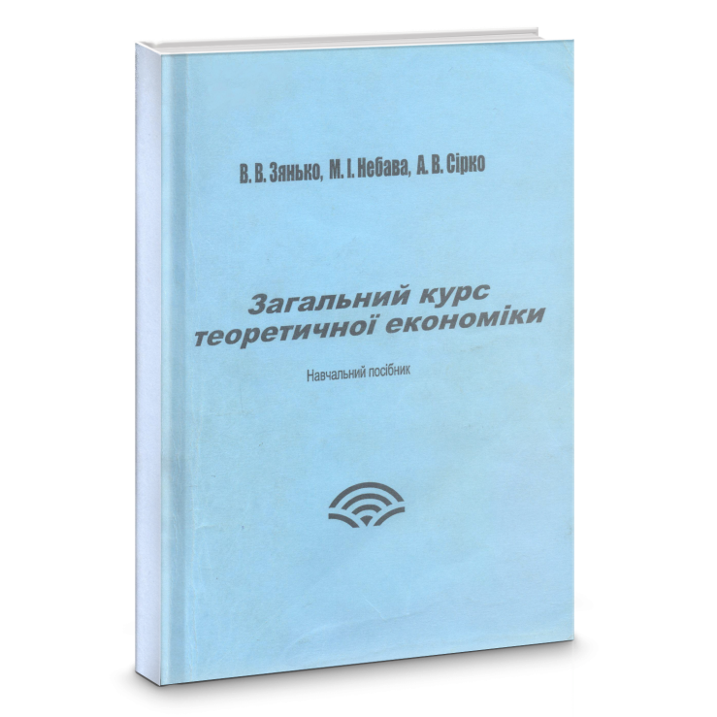
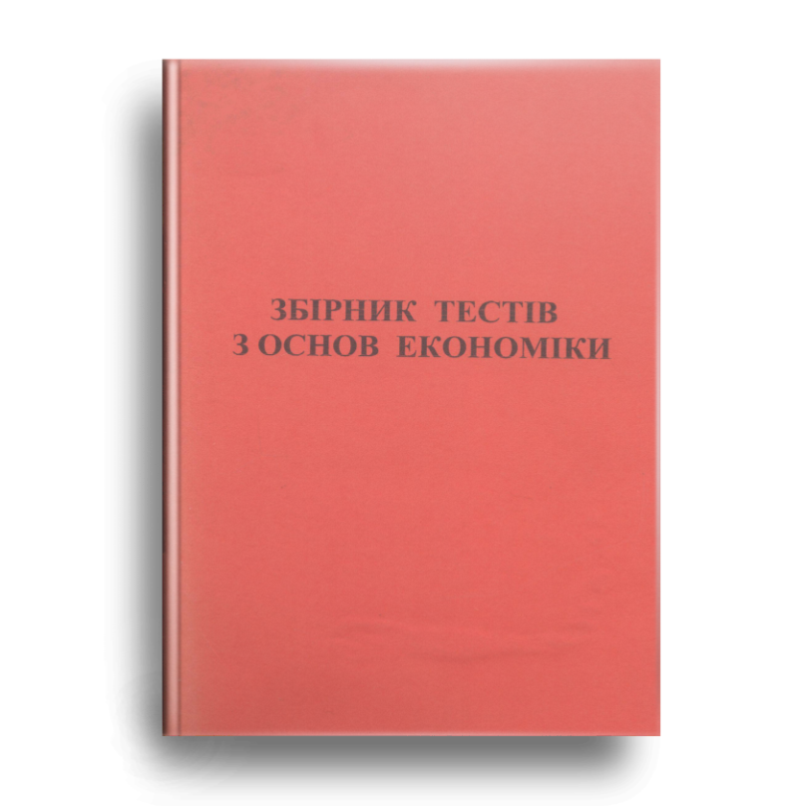
Загальний курс теоретичної економіки : навчальний посібник / В. В. Зянько, М. І. Небава, А. В. Сірко ; МО і науки України. – Вінниця : ВДТУ, 2002. – 252 с.
У навчальному посібнику викладаються вузлові питання теоретичної економіки з урахуванням досягнень економічної науки та практики світової цивілізації, а також завдань і проблем трансформаційної економіки України. Посібник містить три блоки програмних питань – з політичної економії, мікроекономіки та макроекономіки.
Збірник тестів з основ економіки : збірник тестів / М. І. Небава ; ВНТУ. – Вінниця : ВНТУ, 2009. – 115 с. [Доступно в локальній мережі НТБ ВНТУ] : http://lib.vntu.lan/documents/000627.pdf
У збірнику згруповані, систематизовані та логічно подані розроблені тестові завдання з основ економіки, що відповідають програмі дисципліни «Основи економіки», з метою напрацювання навичок абітурієнтами, які бажають пройти вступні випробування для отримання економічного фаху.

Slide 16

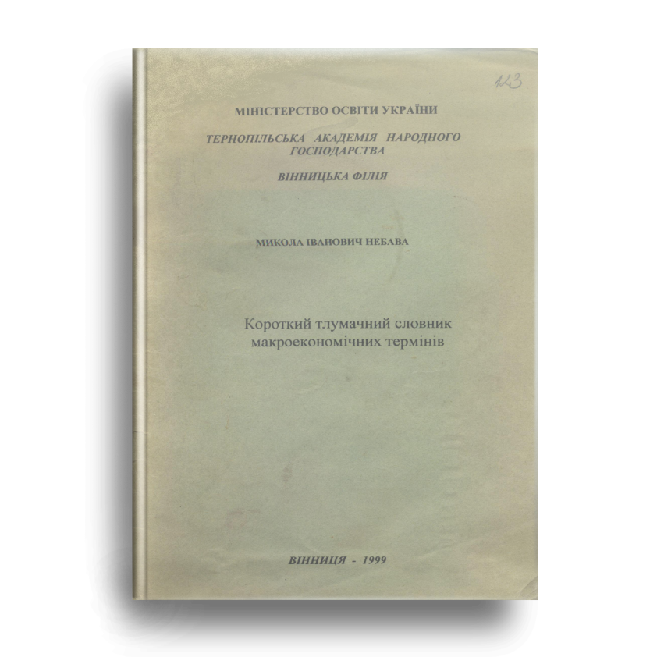
Інноваційний менеджмент : практикум : навчальний посібник / В. О. Козловський, А. О. Азарова, О. Й. Лесько, М. І. Небава ; МОНМС України, ВНТУ. – Вінниця : ВНТУ, 2012. – 130 с.
[Доступно в локальній мережі НТБ ВНТУ] : http://lib.vntu.lan/documents/000860.pdf
У навчальному посібнику викладено теоретичні основи розробки інноваційних проектів, розглянуто практичні аспекти розрахунку сіткових графіків, питання фінансування, бюджетування та економічної ефективності інноваційних проектів, запропоновані сучасні автоматизовані засоби управління інноваційними проектами. Практикум розрахований на студентів, які навчаються за спеціальністю «Менеджмент організацій і адміністрування».
Короткий тлумачний словник макроекономічних термінів / М. І. Небава ; МОН України. – Вінниця : ВФ ТАНГ, 1999. – 62 с.
Даний словник являє собою довідничок навчального видання, основним завданням котрого є поглиблене тлумачення основоположних понять і категорій макроекономіки. Він покликаний допомогти студенту краще розуміти матеріал підручників і монографій, методичних і практичних посібників. Словник включає основний мінімум для засвоєння категоріального апарату макроекономічної науки.

Slide 17
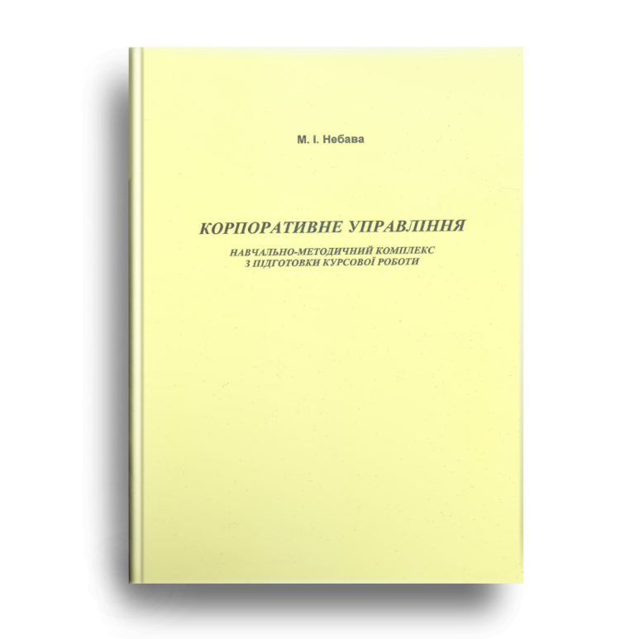
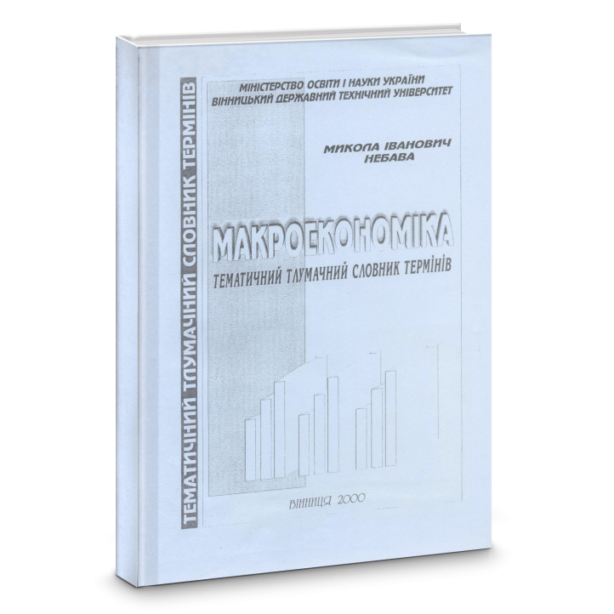
Корпоративне управління : навчально-методичний комплекс з підготовки курсової роботи / М. І. Небава ; ВНТУ. – Вінниця : ВНТУ, 2011. – 77 с. [Доступно в локальній мережі НТБ ВНТУ] http://lib.vntu.lan/documents/000835.pdf,
В посібнику викладено основні вимоги, які висуваються до змісту курсової роботи, порядку її написання та захисту. Наведено орієнтовану тематику курсових робіт і приклади написання наукового тексту вступу та висновків до курсової роботи. Наведено роз’яснення щодо розуміння Закону України «Про акціонерні товариства» та поданий словник термінів у світлі нового закону.
Макроекономіка : тематичний тлумачний словник термінів : навчальний посібник / М. І. Небава ; МО України. – Вінниця : ВДТУ, 2000. – 152 с.
У словнику зафіксована найбільш уживана сучасна термінологія макроекономічної науки та наводиться її наукове тлумачення. Термінологія подається в тематичній послідовності.
Навчальний посібник призначений для поглибленого вивчення макроекономічних термінів згідно з темами курсу «Макроекономіка» студентами економічних спеціальностей.

Slide 18
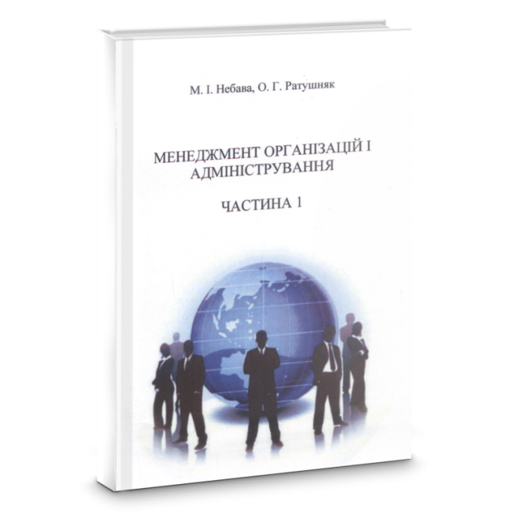
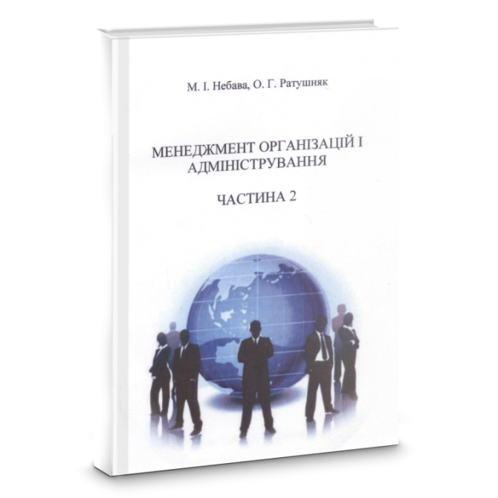
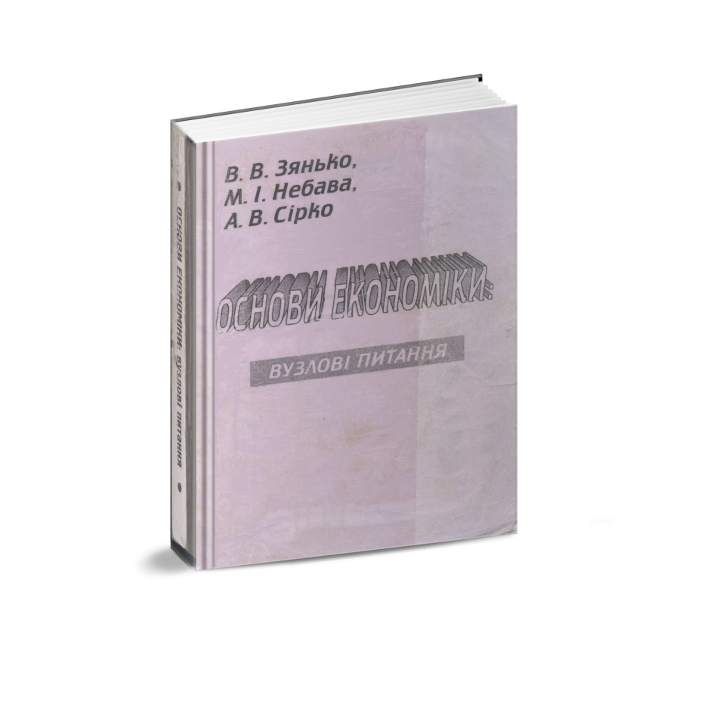
Менеджмент організацій і адміністрування : навчальний посібник. Ч. 1 / М. І. Небава, О. Г. Ратушняк ; ВНТУ. – Вінниця : ВНТУ, 2012. – 105 с. [Доступно в локальній мережі НТБ ВНТУ] http://lib.vntu.lan/documents/000864.pdf
Менеджмент організацій і адміністрування : навчальний посібник. Ч. 2 / М. І. Небава, О. Г. Ратушняк ; ВНТУ. – Вінниця : ВНТУ, 2012. – 108 с. [Доступно в локальній мережі НТБ ВНТУ] http://lib.vntu.lan/documents/000865.pdf
У навчальному посібнику розглянуто загальні положення про управління організаціями в сучасних умовах господарювання, послідовно висвітлено усі основні аспекти управління, а саме сутність організації та їх види, система організаційних відносин, побудова ефективної організаційної структури, побудова стратегії управління, тощо.
Основи економіки : вузлові питання : навчальний посібник / В. В. Зянько, М. І. Небава, А. В. Сірко ; МО і науки України. – Вінниця : УНІВЕРСУМ-Вінниця, 2001. – 247 с.
Навчальний посібник присвячений висвітленню вузлових проблем економічної теорії і покликаний допомогти студентам як у вивченні фундаментальних економічних дисциплін, так і в оперативній підготовці до іспитів. Посібник містить блоки з політичної економії, мікро- та макроекономіки. Матеріал подається у формі коротких відповідей на питання.

Slide 19
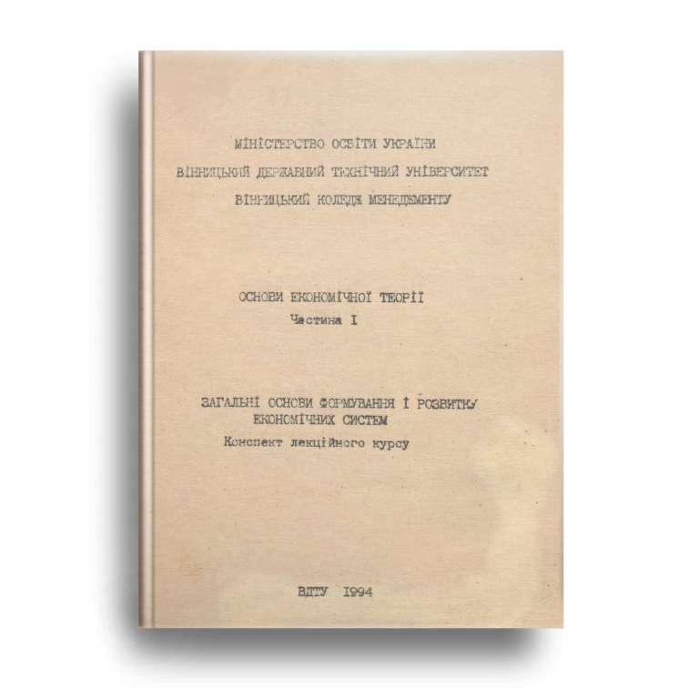
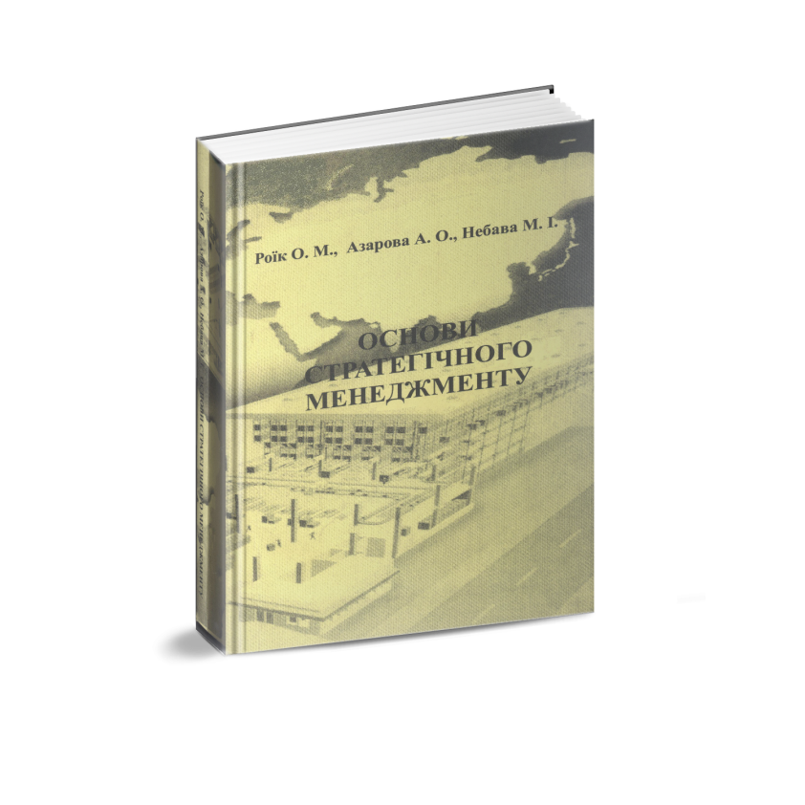
Основи економічної теорії : Конспект лекційного курсу : В 2 ч. Ч.1 : Загальні основи формування і розвитку економічних систем / Р. Ю. Кігель, М. І. Небава, М. Є. Дворніков. – Вінниця : ВДТУ, 1994. – 109 с.
Навчальний посібник являє собою конспект курсу «Основи економічної теорії» /вступ до курсу і перший розділ/. Конспект відповідає програмі курсу, що прийнята на кафедрі основ економічної теорії ВДТУ. Посібник розрахований на студентів, які вивчають курс основ економічної теорії, а також на широке коло читачів, які проявляють інтерес до даної теми.
Основи стратегічного менеджменту : навчальний посібник / О. М. Роїк, А. О. Азарова, М. І. Небава ; ВНТУ. – Вінниця : ВНТУ, 2008. – 213с. [Доступно в локальній мережі НТБ ВНТУ] http://lib.vntu.lan/documents/000522.pdf
У посібнику розглянуто фундаментальні засади стратегічного менеджменту. Викладено базові основи теорії прийняття рішень і знання про систему та модель стратегічного менеджменту; показано перехід від стратегічного планування до стратегічного менеджменту; проілюстровано методику здійснення стратегічного аналізу та аналізу внутрішнього й зовнішнього середовищ організації тощо.

Slide 20
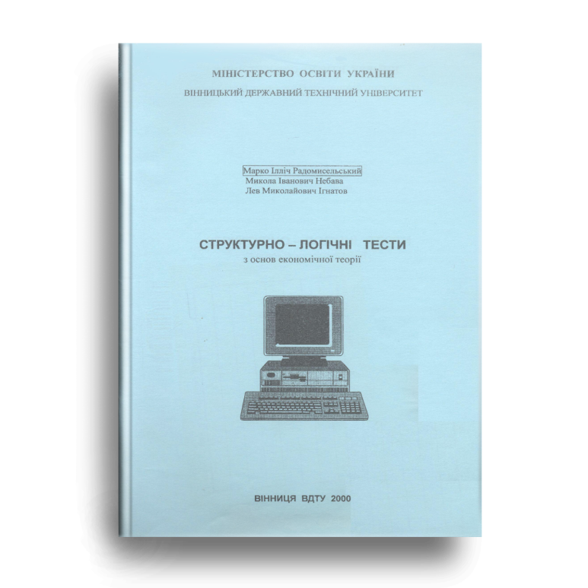
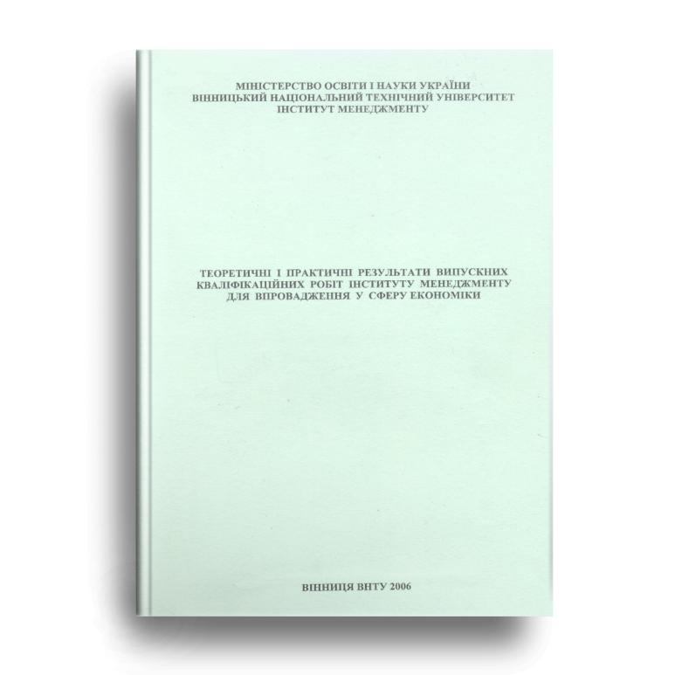
Структурно-логічні тести з основ економічної теорії : навчальний посібник / М. І. Радомисельський, М. І. Небава, Л. М. Ігнатов ; MO України. – Вінниця : ВДТУ, 1999. – 86 с.
Посібник призначений для проведення тестування студентів з основ економічної теорії. Структурно-логічна схема, яка застосована при організації тестів, дає можливість глибоко засвоювати навчальний матеріал, сприяє розвитку логічного мислення, а також розширює можливості контролю знань. Охоплює 24 теми курсу основ економічної теорії.
Теоретичні і практичні результати випускних кваліфікаційних робіт інституту менеджменту для впровадження у сферу економіки : навчальний посібник / ВНТУ ; за ред. М. І. Небави, А. О. Азарової. – Вінниця : ВНТУ, 2006. – 66 с. [Доступно в локальній мережі НТБ ВНТУ] : http://lib.vntu.lan/documents/000298.pdf.
У виданні зібрана та узагальнена інформація про результати виконаних навчально-наукових досліджень студентів-випускників та магістрів, що проводились при виконанні кваліфікаційних дипломних робіт та магістерських дисертацій.

Slide 21


Теорія корпоративного управління: вузлові питання : навчальний посібник / М. І. Небава ; МОН України. – Київ : Центр навч. літ-ри, 2004. – 295 с.
У навчальному посібнику викладаються вузлові питання корпоративного управління з урахуванням досягнень зарубіжної економічної науки та практики, а також завдань і проблем трансформаційної економіки України. Посібник містить також тести, задачі та їх вирішення, словник понять і термінів, ситуаційну вправу.
Теорія макроекономіки : навчальний посібник / М. І. Небава. – Вінниця : УНІВЕРСУМ-Вінниця, 2001. – 395 с.
У посібнику поданий систематизований виклад основних макроекономічних теорій і проблем. У кожній главі виділяються, поряд із теоретичною частиною, основні поняття, питання для самоперевірки знань, тести, практичні завдання. Макроекономічні категорії розкриваються не тільки в теоретичному аспекті, але й з урахуванням здійснення макроекономічних процесів у перехідній економіці.

Slide 22


Теорія макроекономіки : навчальний посібник / М. І. Небава ; МОН України. – Київ : Видавничий Дім "Слово", 2003. – 536 с.
У посібнику поданий систематизований виклад основних макроекономічних теорій і проблем. У кожній главі виділяються, поряд із теоретичною частиною, основні поняття, питання для самоперевірки знань, тести, практичні завдання. Макроекономічні категорії розкриваються не тільки в теоретичному аспекті, але й з урахуванням здійснення макроекономічних процесів у перехідній економіці.
Теорія та тренінг з технології прийняття управлінських рішень : навчальний посібник / М. І. Небава, А. А. Шиян ; ВНТУ. – Вінниця : ВНТУ, 2010. –59 с.
[Доступно в локальній мережі НТБ ВНТУ] : http://lib.vntu.lan/documents/000640.pdf
В посібнику подані теоретичні основи прийняття і обгрунтування управлінських рішень та сукупність практичних вправ для тренувань при підготовці до практичних занять та до самостійної роботи студентів.

Slide 23

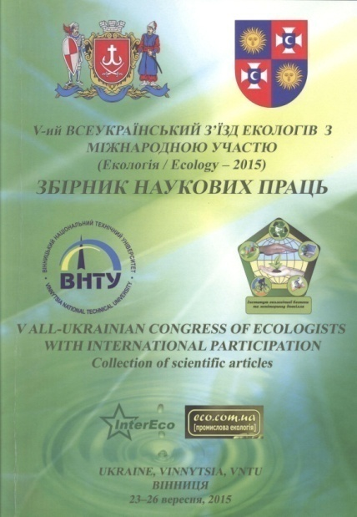
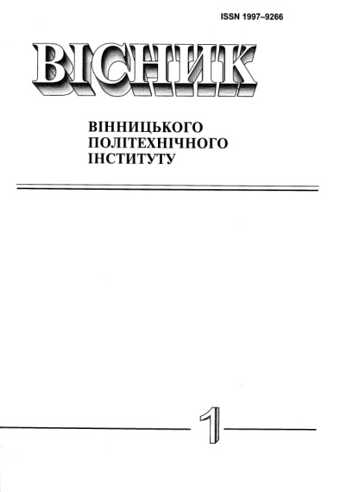
Микола Іванович Небава опублікував понад 150 наукових статей у вітчизняних та зарубіжних виданнях,
45 з яких у фахових виданнях.
Взяв участь у понад 80-ти Міжнародних, Всеукраїнських та регіональних науково-теоретичних
і науково-практичних конференціях.

Slide 24
Публікації у періодичних виданнях
1. Аналіз впливу секторально-галузевої структури економіки на розвиток регіонів України / М. І. Небава, М. П. Мартьянов // Вісник Вінницького політехнічного інституту. – 2014. – № 4. – С. 22-30.
2. Аналіз впливу секторально-галузевої структури економіки на розвиток регіонів України / М. І. Небава, М. П. Мартьянов // Вісник Вінницького політехнічного інституту. – 2014. – № 4. – С. 22-30. – Режим доступу: http://visnyk.vntu.edu.ua/index.php/visnyk/article/view/904/903. - Назва з екрана. - Дата перегляду: 15.12.15.
3. Інноваційно-інвестиційні аспекти підвищення конкурентоспроможності економіки регіонів / М. І. Небава, Ю. Ю. Бурєнніков, Д. М. Бершов // Вісник ВПІ. – 2004. – № 5. – С. 37-42.
4. Теоретичний прогноз розвитку соціальної системи на макро- і мікрорівнях / М. І. Небава // Вісник ВПІ. – 2003. – № 6. – С. 135-138.
5. Теоретичні і практичні аспекти економіки як великої системи / М. І. Радомисельський, М. І. Небава // Вісник ВПІ. – 2000. – № 3. –
С. 36-42.

Slide 25
Публікації у збірниках матеріалів
Науково-практичних конференцій
1. Впровадження програми "подвійний диплом" як об'єктивне підґрунтя професійної самореалізації сучасних менеджерів / М. Небава // Модернізація структури та змісту підготовки фахівців з менеджменту організацій і адміністрування : матеріали Міжнародної науково-практичної інтернет-конференції 24 квітня 2013 р. / ВНТУ, АМУ, ДУ "Вища школа управління". – Вінниця, 2013. – С. 36-40.
2. Екологічна складова формування здоров'я людини / М. І. Небава, І. В. Заюков // V-й Всеукраїнський з'їзд екологів з міжнародною участю (Екологія/Ecology - 2015), Україна, Вінниця, 23-26 вересня, 2015 : збірник наукових праць. – Вінниця, 2015. – С. 151.
3. Забезпечення енергетичної, економічної та екологічної безпеки України в контексті сталого розвитку / М. І. Небава, О. В. Стрелюк // V-й Всеукраїнський з'їзд екологів з міжнародною участю (Екологія/Ecology - 2015), Україна, Вінниця, 23-26 вересня, 2015 : збірник наукових праць. – Вінниця, 2015. – С. 277.
4. Конкурентні переваги майбутніх менеджерів організації Інституту менеджменту Вінницького національного технічного університету / М. Небава // Модернізація структури та змісту підготовки фахівців з менеджменту організацій і адміністрування : матеріали Міжнародної науково-практичної інтернет-конференції 24 квітня 2013 р. / ВНТУ, АМУ, ДУ "Вища школа управління". – Вінниця, 2013. – С. 22-24.

Slide 26
5. Корпоративна культура та її роль у стійкості підприємницьких структур / М. І. Небава // Гуманізм та освіта : збірник матеріалів X міжнародної науково-практичної конференції м. Вінниця, 14 - 16 вересня 2010 : присвячена 200-річчю від Дня народження М. І. Пирогова та 50-річчю ВНТУ / МОН України, НАПН України, ВНТУ, Новий університет Лісабону. – Вінниця, 2010. – С. 199-202.
6. Менеджмент якості економічної освіти у вузі / М. І. Небава // Гуманізм та освіта : Збірник матеріалів VIII міжнародної науково-практичної конференції м. Вінниця, 19-21 вересня 2006 року. – Вінниця, 2006. – С. 401-402.
7. Модернізація підготовки фахівців менеджерського спрямування в контексті Болонського процесу / М. Небава // Модернізація структури та змісту підготовки фахівців з менеджменту організацій і адміністрування : матеріали Міжнародної науково-практичної інтернет-конференції 24 квітня 2013 р. / ВНТУ, АМУ, ДУ "Вища школа управління". – Вінниця, 2013. – С. 6-14.
8. Проблеми підвищення якості системи соціальної підтримки населення та її оцінки / М. І. Небава // Матеріали ІІ Міжнародної науково-практичної конференції "Сучасні тенденції розвитку фінансових та інноваційно-інвестиційних процесів в Україні : 1 березня 2013 р. / МОНМС України, ВМР, ВНТУ, БГЄУ. – Вінниця, 2013. – С. 48-51.

Slide 27
9. Соціальні інновації як складова активної соціальної політики у сфері людського розвитку / М. І. Небава // Матеріали міжнародної науково-практичної конференції "Тенденції управління фінансовими та інноваційними процесами в умовах ринкових перетворень" 2 березня 2012 р. / МОНМС України, ВНТУ, ЧНУ ім. Ю. Федьковича, ЗНТУ. – Вінниця, 2012. – С. 39-42.
10. Узгодженість критеріїв підготовки менеджерів з вимогами ринку праці / М. Небава, І. Заюков // Модернізація структури та змісту підготовки фахівців з менеджменту організацій і адміністрування : матеріали Міжнародної науково-практичної інтернет-конференції 24 квітня 2013 р. / ВНТУ, АМУ, ДУ "Вища школа управління". – Вінниця, 2013. – С. 87-92.
11. Формування екологічно-орієнтованого розвитку сільських територій / М. І. Небава, О. Ю. Панасюк // V-й Всеукраїнський з'їзд екологів з міжнародною участю (Екологія/Ecology - 2015), Україна, Вінниця, 23-26 вересня, 2015 : збірник наукових праць. – Вінниця, 2015. – С. 225.
12. Шляхи формування ефективної системи управління оборотними коштами підприємства / М. І. Небава, Ю. І. Заворотна // Матеріали ІІ Міжнародної науково-практичної конференції "Сучасні тенденції розвитку фінансових та інноваційно-інвестиційних процесів в Україні : 1 березня
2013 р. / МОНМС України, ВМР, ВНТУ, БГЄУ. – Вінниця, 2013. – С. 304-307.

Slide 28
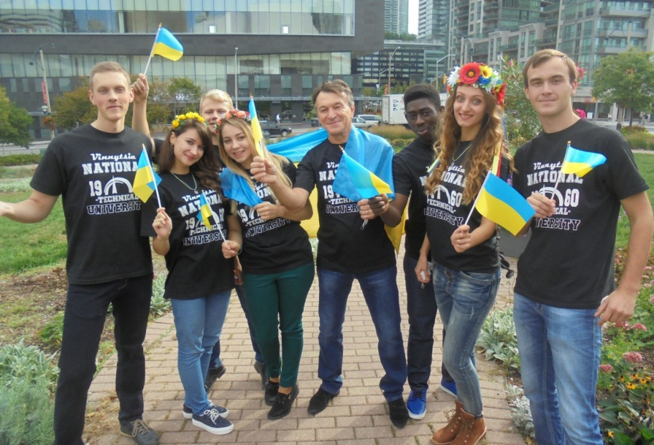
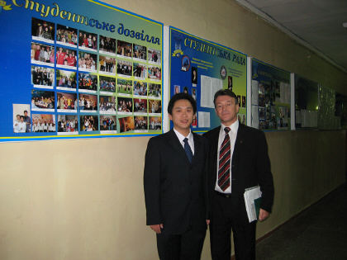
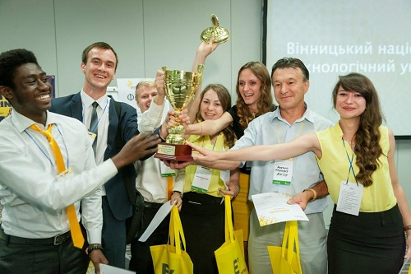
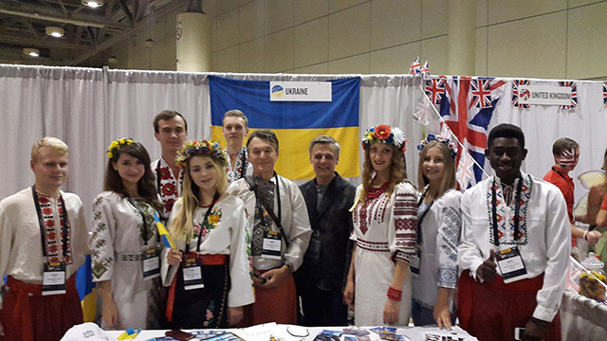
Фотогалерея ЮВІЛЯРА
Микола Іванович з командою ВНТУ представляє Україну на Enactus World Cup у Канаді
Проф. Небава на випуску студента
бакалаврату з КНР Гао Фена.
Вінницькі студенти стали призерами Всесвітнього кубку Enactus в Канаді
Команда ВНТУ на чолі з М. І. Небавою представляла Україну на Всесвітньому кубку Enactus у Канаді

Slide 29
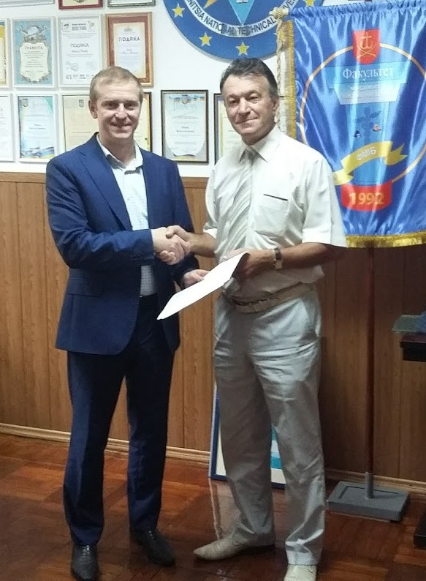
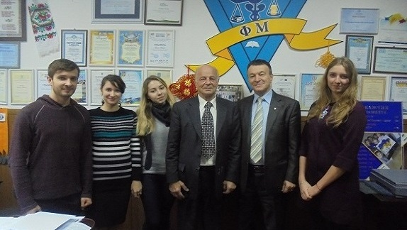
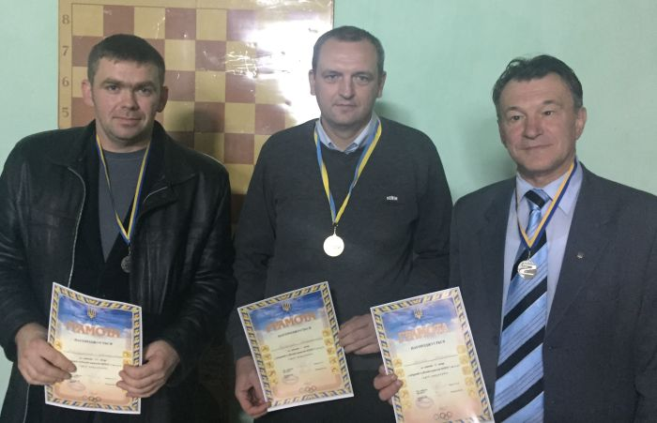
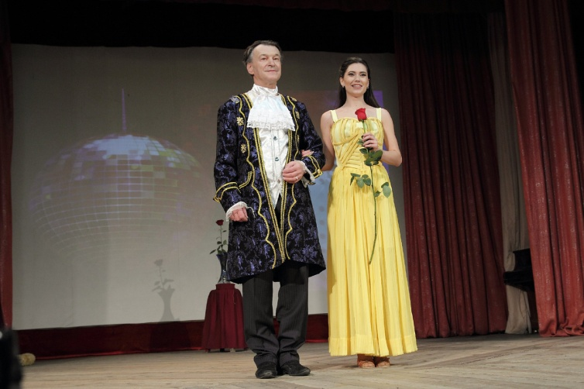
М. І Небава з Франзом Сталдером та студентами на лекціях
в рамках Міжнародного екологічного
науково-практичного семінару “Менеджмент відходів”
Микола Іванович на заключенні договору про співробітництво між факультетом МІБ ВНТУ
та компанією «Євроконсалтинг»
Микола Іванович на конкурсі
«Танці з викладачами ВНТУ»
Микола Іванович серед переможців Першості ВНТУ з шахів серед студентів і викладачів

Slide 30
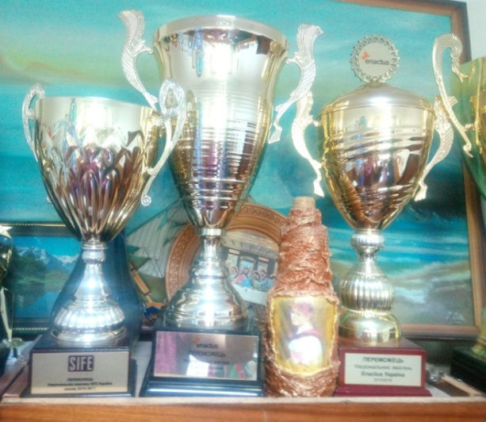
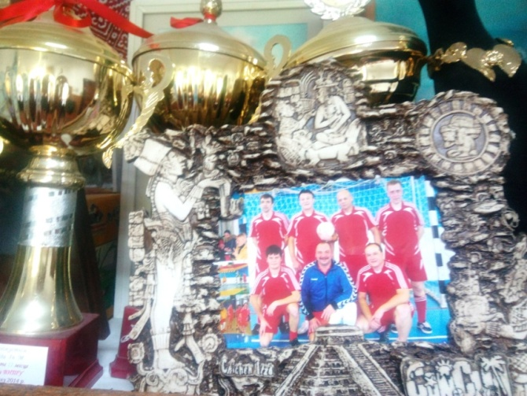
На факультеті МІБ ВНТУ проф. Небавою М. І. регулярно організовується проведення студентської Всеукраїнської Олімпіади з банківської справи в режимі он-лайн протягом останніх семи років, яка ініційована ПАТ Укрсоцбанком (UniCredit Bank). За результатами Олімпіади 2010 року чотири студенти ВНТУ увійшли в сотню найкращих студентів українських вишів з банківської справи, а за загальним рейтингом факультет МІБ ВНТУ посів 11 місце серед спеціалізованих 62 вишів України.
Микола Іванович протягом останніх восьми років є організатором проведення обласного туру Всеукраїнського конкурсу «Молода економіка», а з 2006 року «Новітній інтелект України», за що неодноразово нагороджувався грамотами та подяками від недержавного аналітичного Центру «Інститут реформ».

Slide 31

Шановний Миколо Івановичу!
Прийміть найщиріші вітання
з нагоди Вашого Ювілею!
Бажаємо Вам міцного здоров’я, невичерпної енергії, натхнення, оптимізму
і нових плідних здобутків.
Нехай множаться для Вас всі гаразди, повниться радістю душа, збуваються Ваші мрії та надії.
Хай нива Вашого життя щедро колоситься щастям,
а тепло сердець близьких та рідних людей наповнює Вас
невичерпною енергією й оптимізмом!

Slide 32
З джерелами, які були представлені на віртуальній виставці, ви можете ознайомитися в фондах нашої книгозбірні, в електронному каталозі науково-технічної бібліотеки ВНТУ
http://ec.lib.vntu.edu.ua/DocSearchForm,
в університетському репозитарії
https://ir.lib.vntu.edu.ua/
та на офіційному сайті
Небави Миколи Івановича
http://nebava.vk.vntu.edu.ua/navch

Slide 33
Приємного перегляду!
Виставку підготувала та оформила
Наталія Тарануха,
зав. відділу наукової інформації та бібліографії

